Slide 1
Математика
2 клас. Розділ 4. Додавання і віднімання двоцифрових чисел
Урок 47
Додавання та віднімання двоцифрових чисел. Порівняння виразу і числа.

Slide 2
Організація класу
Налаштування на урок
Всі сідайте тихо, діти,
Домовляймось не шуміти,
На уроці не дрімати,
А старанно працювати.
Які твої очікування на урок
Буде легко!
Відчую успіх!
Буде цікаво!
У мене все вийде!

Slide 3
План уроку
Усний рахунок
Порівняння виразу і числа
Розв’язува-ння задач
Складання і обчислення виразів

Slide 4
Усний рахунок
Відніми від числа 60
число 5 чотири рази
60 – 5 – 5 – 5 – 5 =
40
Відніми від числа 20 число 3 п’ять разів
20 – 3 – 3 – 3 – 3 – 3 =
5
Знайди суму трьох послідовних чисел
Знайди довжину гусені
21
23
22
21 + 22 + 23 =
66
34
33
32
32 + 33 + 34 =
99
Підручник.
Сторінка
62

Slide 5
Запиши вирази й обчисли їх значення
70
Від суми чисел 30 і 40 відняти число 8
(30 + 40) – 8 =
62
65
Різницю чисел 70 і 5 збільшити на 12
(70 – 5) + 12 =
77
7
До числа 23 додати різницю чисел 15 і 8
23 + (15 – 8) =
30
3
Число 90 зменшити на різницю чисел 12 і 9
90 – (12 – 9) =
87
Підручник.
Сторінка
62

Slide 6
Порівняй
Другий стовпчик запиши
Підручник.
Сторінка
63

Slide 7
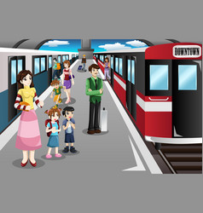
Розв’яжи задачу 365
У вагоні електропотяга їхало 28 пасажирів. На станції вийшло 15 пасажирів, а зайшло – 7. Скільки пасажирів стало у вагоні?
Їхало – 28 п.
Вийшло – 15 п.
Зайшло – 7 п.
Стало – ? п.
1) 28 – 15 =
13 (п.) – залишилось.
2) 13 + 7 =
20 (п.)
(28 – 15) + 7 =
Підручник.
Сторінка
63
Відповідь: 20 пасажирів стало.

Slide 8
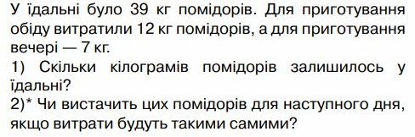
Розв’яжи задачу із двома запитаннями 366
І спосіб: 39 – 12 – 7 =
20 (кг)
ІІ спосіб: 39 – (12 + 7) =
20 (кг)
* 20 – 19 =
1 (кг) більше
Підручник.
Сторінка
63

Slide 9
Рефлексія. Вправа «Попкорн»
У мене все вийшло!
Нічого не зрозумів!
Було важко!

Slide 10
Для відкриття інтерактивного завдання натисніть на помаранчевий прямокутник
Відкрити онлайнове інтерактивне завдання

